Slide 1
Java 프레임워크 Spring Shopping Mall
장안대학교 인터넷정보통신과

Slide 2
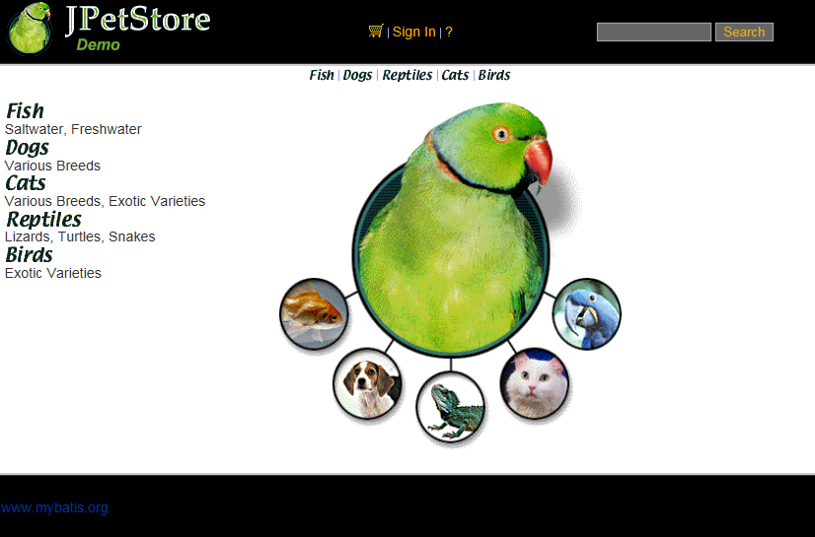
PetStore Shopping Mall 프로젝트

Slide 3
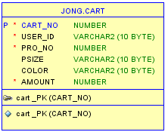
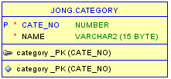
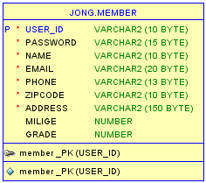
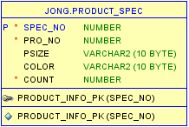
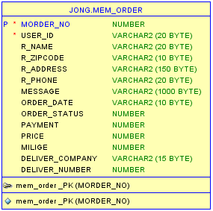
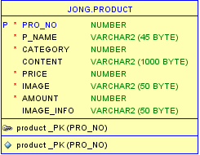
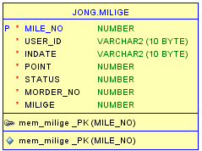
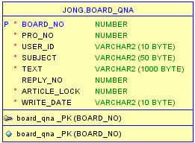
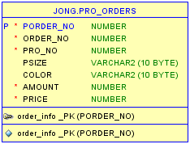
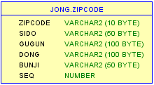
쇼핑몰 ERD

Slide 4
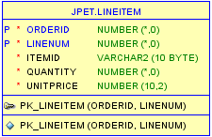
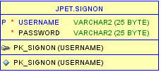
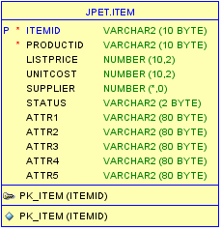
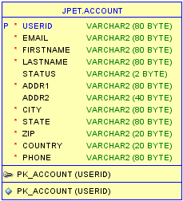
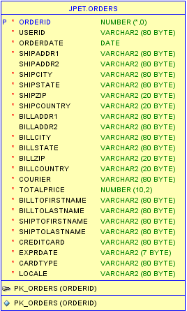
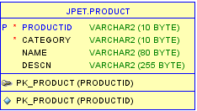
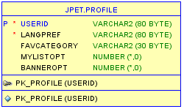
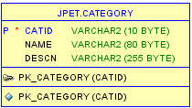
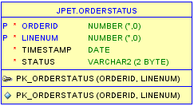
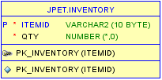

Slide 5
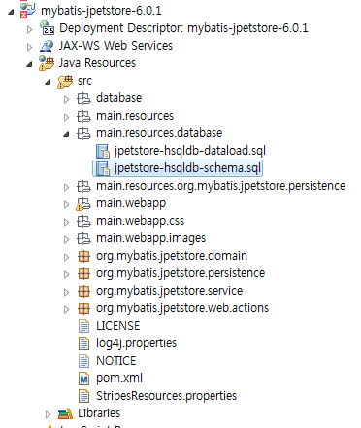
데이터베이스 구성
테이블 구성과 초기 데이터 입력

Slide 6
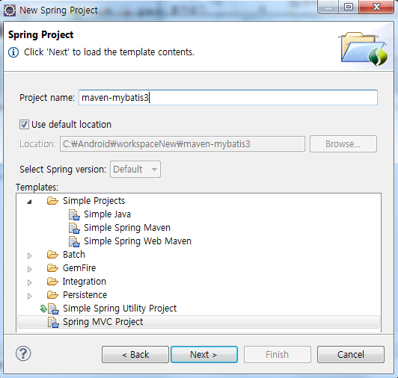
Maven project 구성
File > new> other > Spring > Spring project > next >
1. 입력
jjpetstore
2. 클릭

Slide 7
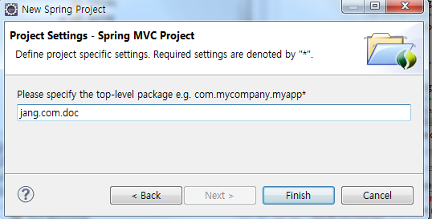
Maven project 구성
1. 입력
com.jang.jjpetstore

Slide 8
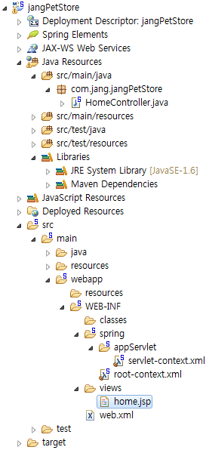
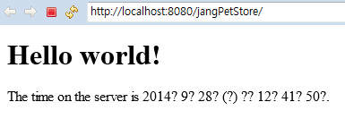
M2Eclipse 프로젝트 Layout 변경
POM 변경 내용 적용
Project 우 클릭 > Maven > Update Maven Project
> OK
구동테스트
Project 우 클릭 >run As > Run on Server

Slide 9
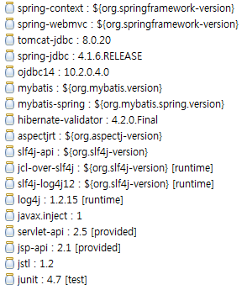
POM 구성
properties 정의
dependencies 정의
Plugin 설정

Slide 10
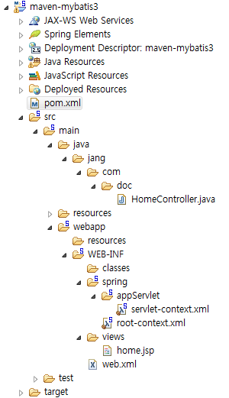
Maven project 구성 확인
1. 기본 구성화일 생성

Slide 11
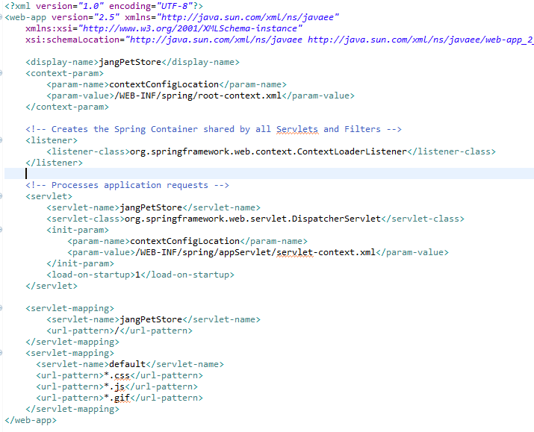
Spring 설정 (web.xml)
utf-8 filter 추가

Slide 12
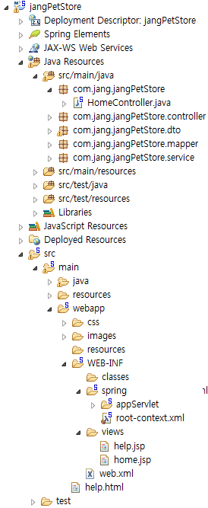
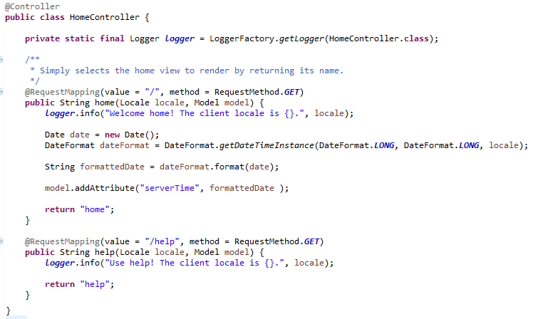
HomeController 를 이용한 시작화면과 help 구성
home.jsp 수정
help.jsp 복사
css 폴더 파일 복사
Images 파일 복사

Slide 13
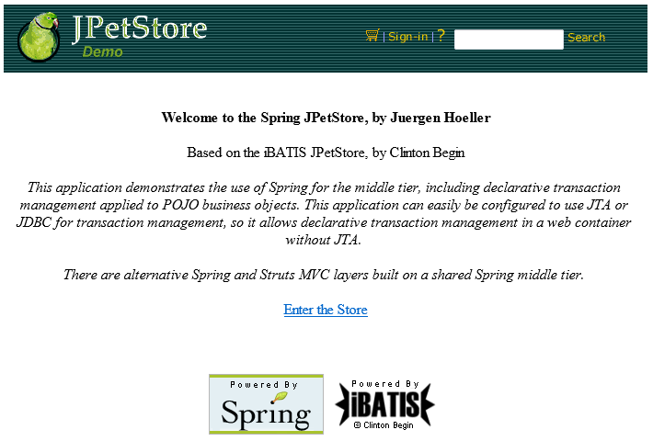
시작화면

Slide 14
Ibatis와 mybatis
SQL 문장과 프로그래밍 코드의 분리
프로그램의 소스코드에서 SQL 문장을 분리하여 별도의 XML 파일로 저장하고 Mapper를 이용하여 서로 연결시키는 방식
사용자가 SQL 문장을 만들면 그에 적합한 객체모델을 생성
파일이 두 개로 분리
자바 코드에서 SQL을 없애서 순수 객체지향으로- 테이블 구조를 바꾸어도 프로그램 코드는 수정할 필요가 없어진다.
JDBC 라이브러리를 통해 매개변수를 전달하고 결과를 추출하는 일
SQL문 실행시 매개변수를 전달하거나 결과 값을 반환 받을 때 자바빈즈 전달(DTO) 객체를 PreparedStatement 파라미터와 ResultSets으로 쉽게 Mapping.
데이터베이스 접근 클래스와 비즈니스 로직을 담은 클래스의 분리
트랜젝션 관리
2010년 6월 16일 apache의 iBatis 팀➔ google code myBatis 팀

Slide 15
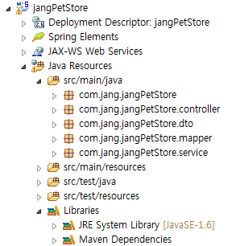
MyBatis Mapper를 이용한 Service (Business)클래스와 DAO 객체 구현
DTO
VO
UserDto
UserMapper.xml
Service
<<Interface>>
UserMapper
getAll
get
add
Update
delete
Controller
UserService.java
UserMapper
Package 구성
Controller
Service
Mapper
DTO
sqlSessionFactory
persistence
dataSource
1. New>package

Slide 16
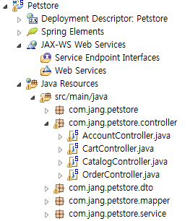
인터넷 쇼핑몰 시스템
인터넷 쇼핑몰 시스템
회원등록
상품선택
고객
장바구니담기
<<include>>
로그인
<<include>>
물품구매
<<include>>
배송조회

Slide 17
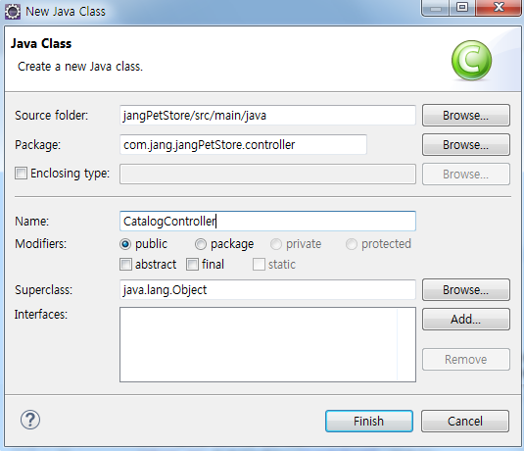
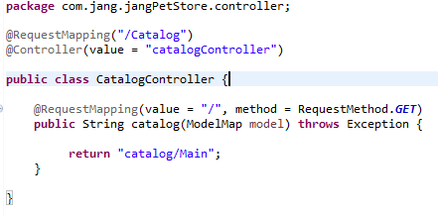
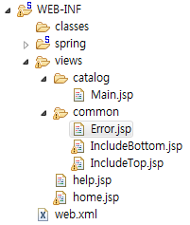
CatalogController 생성

Slide 18
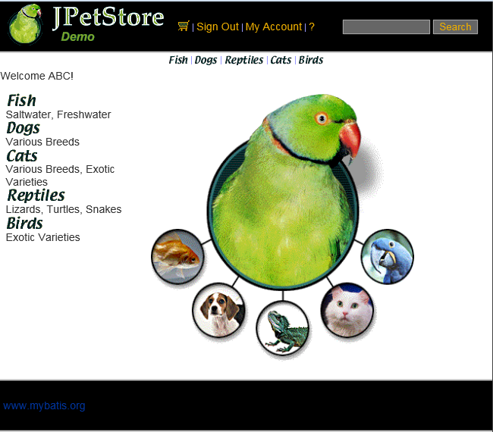
Main.jsp 화면의 구성
IncludeTop.jsp
<%@ include file="../common/IncludeTop.jsp"%>
가능한 각 영역의 <div> </div> 태그가 엉키지 않게
Main을 하나로 묶기 위해
top()<div> main.jsp </div> bottom 에 넣어 하나로 연결
Css 설정을 이용한 <div> 배치 연구
<%@ include file="../common/IncludeBottom.jsp"%>
Main.jsp
IncludeBottom.jsp

Slide 19

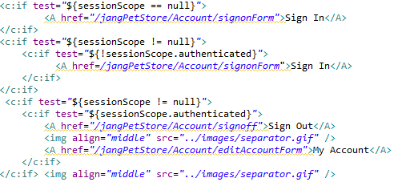
IncludeTop.jsp 화면의 구성
<link rel="StyleSheet" href="../css/jpetstore.css" type="text/css" media="screen" />
<%@ taglib prefix="c" uri="http://java.sun.com/jsp/jstl/core" %>
Expression language EL이란 JSP에서 저장객체를 출력할 때 스크립팅을 전혀 쓰지 않을 수 있는 기술
<%=request.getParameter("name")%> 와 같은 스크립팅 들을 쓸 필요가 없어짐
${param.name} ➔ request.getParameter("name");
저장객체의 attribute 에 page, request, session, application 순으로 자동 접근

Slide 20
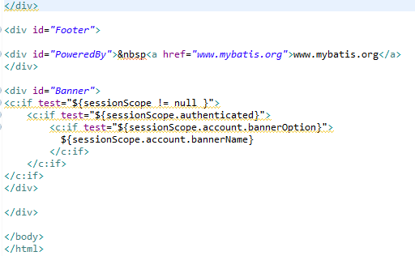
IncludeBottom.jsp 화면의 구성
⬅ IncludeTop.jsp
Main.jsp
IncludeBottom.jsp

Slide 21
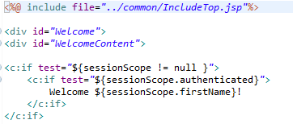
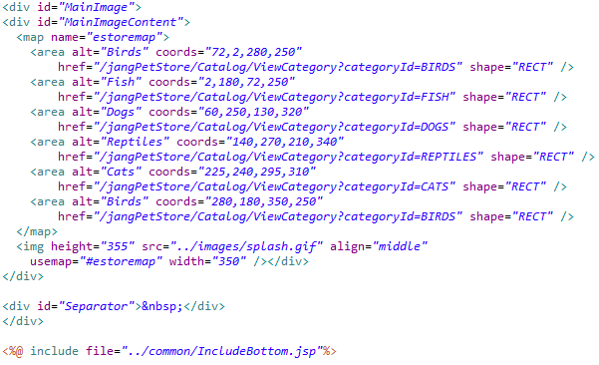
Main.jsp 화면의 구성

Slide 22
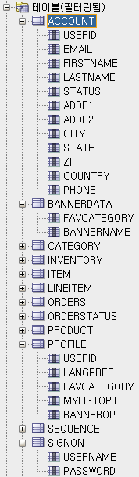
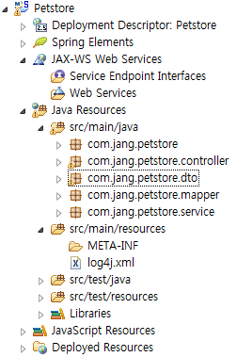
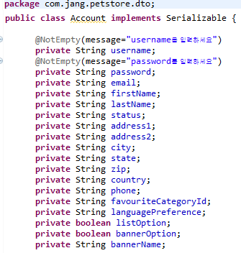
전달객체 (AccountDTO.java) 구성
1. New>class
관련된 4개의 테이블을 하나의 전달객체로 구성
2. source>Generate gatter&setter

Slide 23
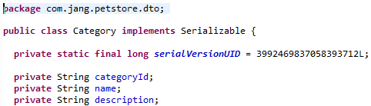
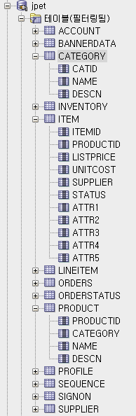
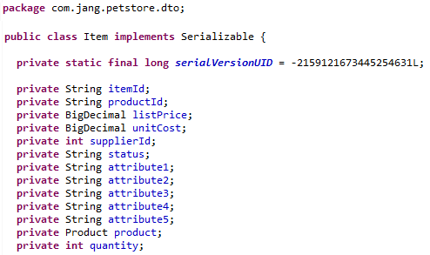
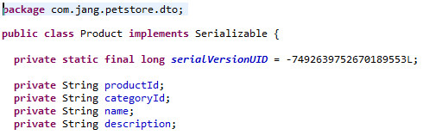
상품관련 테이블과 전달객체

Slide 24
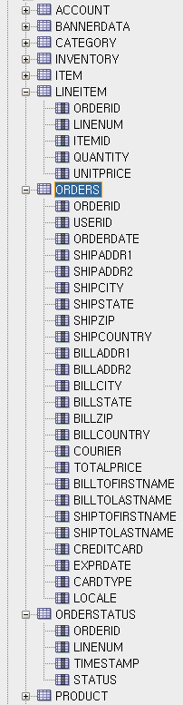



구매관련테이블과 전달객체

Slide 25


장바구니 관련 전달객체
장바구니 테이블은 존재하지않으나 전달객체 는 만들어 사용

Slide 26



상품 주문 관련 전달객체 구성

Slide 27
회원관리(Account) 클래스다이어그램
SpringDispatcher
/petstore/newAccountForm
handlerMapping
(component-scan)
<context:annotation-config />
AccountService
(@Service(value = "accountService")
sqlSessionFactory
setAccountMapper ( )
getAccount(username)
getAccount(username,pwd)
insertAccount(account)
updateAccount(account)
AccountController
(@Controller(value = "accountController"))
persistence
사용
등록 폼- ”/newAccountForm”
등록 - "/newAccount“
수정폼- "/editAccountForm“
수정 - "/editAccount"
로그폼- "/signonForm“
로그조회- "/signon"
로그아웃-"/signoff"
dataSource
DI
사용
interface AccountMapper
@Repository(value = “accountMapper")
AccountMapper.xml
getAccountByUsername(getAccountByUsernameAndPassword();
insertAccount(account);
insertProfile(account);
insertSignon(account);
updateAccount(account);
updateProfile(account);
updateSignon(account);
internalResourceViewResolver ( SInternalResourceViewResolver)
getAccountByUsername()
getAccountByUsernameAndPassword();
insertAccount(account);
insertProfile(account);
insertSignon(account);
updateAccount(account);
updateProfile(account);
updateSignon(account);
/newAccount
/editAcccountForm
/editAcccount
/signonForm
/signon
/signoff
NewAccountForm.jsp
EditAccountForm.jsp
SignonForm.jsp
Account Dto ㅋ

Slide 28

Account Controller 작성(1) – 기본 준비
//Url 매핑
//Auto scan 될 때 사용될 id
//Autowired
//Autowired
//Account DTO 객체 생성
LANGUAGE_LIST
langList
1 | 2
English | japanese
//read Only
Collectios class
여러가지 data 처리 알고리즘을 구현한 메서드를 가지고 있는 클래스

Slide 29


Java 의 자료구조
배열(Array )
같은 타입의 여러 변수를 하나의 묶음으로 다루는 것. 정적인 크기 결정
선언 : int[] arr = new int[5]
사용 : arr[0] ~ arr[4]
0 1 2 3 4
List (interface)
Aarray list : 동적인 크기 결정, 인덱스를 가지고 있으며 검색이 빠르다. 데이터 추가 삭제시 성능 떨어짐
ArrayList<String> myList = new ArrayList<String>( );
List<string> myList = new ArrayList<string>( );
0 1 2 3 4
linkedlist : 인덱스 없음, 추가 삭제 빠르나 차레 대로 검색- 느림
List<String> myList = new LinkedList<String>();
사용: myList.add("F"), myList.remove(2), myList.get(2); myList.set(2,“a") , myList.size, int index1 = list.indexOf("사과");
Vector : 공유자원과 복수의 사용자가 사용하는 스레드 동기화 프로그램에 사용- 동기화 처리 때문에 속도가 느려짐
0 1 2 3 4
Map (interface)
HashMap : 키와 데이터 값의 한쌍으로 묶어서 관리하며 키의 중복을 허용하지 않는다0.
HashMap<String, String> map = new HashMap<String, String>();
Map<String, String> map = new HashMap<String, String>();
map.put("people", "사람"); map.put("baseball", "야구");
map.get("people"), map.remove("people"), map.size()

Slide 30


Account Controller 작성(2) - 회원등록

Slide 31



Main.jsp
NewAccountForm.jsp
SignForm.jsp

Slide 32


로그인 폼 작성(SignonForm.jsp)

Slide 33


회원 등록 폼 작성(newaccountform.jsp)

Slide 34

IncludeAccountField.jsp(1)

Slide 35

IncludeAccountField.jsp(2)

Slide 36

newAccount의 저장

Slide 37

AccountService class 설계 작성(CRUD)
필요한 기능 설계
Account getAccount(String username)
Account getAccount(String username, String password) – logon
void insertAccount(Account account)
void updateAccount(Account account)
Service class 구현
Mapper class 구현

Slide 38

AccountService class

Slide 39

interface AccountMapper.java

Slide 40


AccountMapper.xml
함수 이름
매개변수
반환값

Slide 41

AccountMapper.xml

Slide 42

AccountMapper.xml

Slide 43

AccountMapper.xml

Slide 44


Root-context.xml 설정

Slide 45

Root-context.xml 설정

Slide 46


servlet-context.xml

Slide 47


실행

Slide 48



Account Controller 추가 (signon)
SignForm.jsp

Slide 49


Signon 실행

Slide 50

Account Controller editAccount 추가

Slide 51

EditAccoutForm.jsp 작성

Slide 52
실행

Slide 53
Controller 작성code
package com.jang.petstore.controller;
import java.util.ArrayList;
import java.util.Collections;
import java.util.List;
import javax.annotation.Resource;
import javax.servlet.http.HttpServletRequest;
import javax.servlet.http.HttpSession;
import javax.validation.Valid;
import org.springframework.dao.DataIntegrityViolationException;
import org.springframework.stereotype.Controller;
import org.springframework.ui.ModelMap;
import org.springframework.validation.BindingResult;
import org.springframework.web.bind.annotation.ModelAttribute;
import org.springframework.web.bind.annotation.RequestMapping;
import org.springframework.web.bind.annotation.RequestMethod;
import org.springframework.web.bind.annotation.ResponseBody;
import org.springframework.web.servlet.ModelAndView;
import com.jang.petstore.dto.Account;
import com.jang.petstore.dto.Product;
import com.jang.petstore.service.AccountService;
import com.jang.petstore.service.CatalogService;
@RequestMapping("/Account")
@Controller(value = "accountController")
public class AccountController {
@Resource(name = "accountService")
private transient AccountService accountService;
@Resource(name = "catalogService")
private transient CatalogService catalogService;
private static final List<String> LANGUAGE_LIST;
private static final List<String> CATEGORY_LIST;
private Account account = new Account();
private List<Product> myList;
private boolean authenticated;
//옵션 컨틀을 위한 언어와 카테고리 리스트 설정
static {
List<String> langList = new ArrayList<String>();
langList.add("english");
langList.add("japanese");
LANGUAGE_LIST = Collections.unmodifiableList(langList);
List<String> catList = new ArrayList<String>();
catList.add("FISH");
catList.add("DOGS");
catList.add("REPTILES");
catList.add("CATS");
catList.add("BIRDS");
CATEGORY_LIST = Collections.unmodifiableList(catList);
}
public Account getAccount() {
return this.account;
}
@RequestMapping(value = "/newAccountForm", method = RequestMethod.GET)
public @ResponseBody ModelAndView newAccountForm(HttpServletRequest request, ModelMap model) throws Exception {
//String workingItemId = request.getParameter("workingItemId");
model.put("languages", LANGUAGE_LIST);
model.put("categories", CATEGORY_LIST);
return new ModelAndView("account/NewAccountForm", model);
}
@RequestMapping(value = "/newAccount", method = RequestMethod.POST)
public ModelAndView newAccount( @Valid @ModelAttribute("account") Account account, BindingResult bindingResult) {
//ModelAndView modelAndView= new ModelAndView();
ModelMap model= new ModelMap();
if (bindingResult.hasFieldErrors("username")||bindingResult.hasFieldErrors("password")) {
//modelAndView.getModel().putAll( bindingResult.getModel());
model.put("languages", LANGUAGE_LIST);
model.put("categories", CATEGORY_LIST);
model.put("account", account);
model.putAll(bindingResult.getModel());
return new ModelAndView("account/NewAccountForm",model);
}
try {
accountService.insertAccount(account);
account = accountService.getAccount(account.getUsername());
myList = catalogService.getProductListByCategory(account.getFavouriteCategoryId());
authenticated = true;
model.put("account", account);
model.put("authenticated", authenticated);
return new ModelAndView("catalog/Main",model);
}
catch(DataIntegrityViolationException e){
model.putAll(bindingResult.getModel());
return new ModelAndView("catalog/Main",model);
}
}
@RequestMapping(value = "/editAccountForm", method = RequestMethod.GET)
public ModelAndView editAccountForm(HttpServletRequest request, ModelMap model) throws Exception {
model.put("account", this.account);
model.put("languages", LANGUAGE_LIST);
model.put("categories", CATEGORY_LIST);
return new ModelAndView("account/EditAccountForm", model);
}
@RequestMapping(value = "/editAccount", method = RequestMethod.POST)
public ModelAndView editAccount( @Valid @ModelAttribute("account") Account account, BindingResult bindingResult) {
ModelMap model= new ModelMap();
if (bindingResult.hasFieldErrors("username")||bindingResult.hasFieldErrors("password")) {
model.put("languages", LANGUAGE_LIST);
model.put("categories", CATEGORY_LIST);
model.put("account", account);
model.putAll(bindingResult.getModel());
return new ModelAndView("account/EditAccountForm", model);
}
try {
accountService.updateAccount(account);
account = accountService.getAccount(account.getUsername());
myList = catalogService.getProductListByCategory(account.getFavouriteCategoryId());
authenticated = true;
model.put("account", account);
model.put("authenticated", authenticated);
return new ModelAndView("catalog/Main",model);
}
catch(DataIntegrityViolationException e){
model.putAll(bindingResult.getModel());
return new ModelAndView("catalog/Main",model);
}
}
@RequestMapping(value = "/signonForm", method = RequestMethod.GET)
public String signonForm(HttpServletRequest request, ModelMap model) throws Exception {
System.out.println("AccountController.signonForm()-> ");
return "account/SignonForm";
}
@RequestMapping(value = "/signon", method = RequestMethod.POST)
public String signon( @ModelAttribute Account account, BindingResult bindingResult, HttpServletRequest request) {
this.account = accountService.getAccount(account.getUsername(), account.getPassword());
if (this.account==null) {
System.out.println("AccountController.signon()->Null "+account.getUsername()+" "+account.getPassword());
String value = "Invalid username or password. Signon failed.";
ModelMap model = new ModelMap();
model.put("message", value);
clear();
return "account/SignonForm";
}
else {
this.account.setPassword(null);
myList = catalogService.getProductListByCategory(this.account.getFavouriteCategoryId());
authenticated = true;
HttpSession s = request.getSession();
s.setAttribute("firstName", this.account.getFirstName());
s.setAttribute("authenticated", authenticated);
s.setAttribute("sessionAccount", this);
return "redirect:/Catalog/";
}
}
@RequestMapping(value = "/signoff", method = RequestMethod.GET)
public String signoff(HttpServletRequest request, ModelMap model) throws Exception {
request.getSession().invalidate();
clear();
return "redirect:/Catalog/";
}
public boolean isAuthenticated() {
return authenticated ;
}
public void clear() {
Account account = new Account();
myList = null;
authenticated = false;
}
}

Slide 54
회원관리(Account) 클래스다이어그램
SpringDispatcher
/petstore/newAccountForm
handlerMapping
(component-scan)
<context:annotation-config />
AccountService
(@Service(value = "accountService")
sqlSessionFactory
setAccountMapper ( )
getAccount(username)
getAccount(username,pwd)
insertAccount(account)
updateAccount(account)
AccountController
(@Controller(value = "accountController"))
persistence
사용
등록 폼- ”/newAccountForm”
등록 - "/newAccount“
수정폼- "/editAccountForm“
수정 - "/editAccount"
로그폼- "/signonForm“
로그조회- "/signon"
로그아웃-"/signoff"
dataSource
DI
사용
interface AccountMapper
@Repository(value = “accountMapper")
AccountMapper.xml
getAccountByUsername(getAccountByUsernameAndPassword();
insertAccount(account);
insertProfile(account);
insertSignon(account);
updateAccount(account);
updateProfile(account);
updateSignon(account);
internalResourceViewResolver ( SInternalResourceViewResolver)
getAccountByUsername()
getAccountByUsernameAndPassword();
insertAccount(account);
insertProfile(account);
insertSignon(account);
updateAccount(account);
updateProfile(account);
updateSignon(account);
/newAccount
/editAcccountForm
/editAcccount
/signonForm
/signon
/signoff
NewAccountForm.jsp
EditAccountForm.jsp
SignonForm.jsp
Account Dto ㅋ

Slide 55

상품목록(Catalog) 클래스다이어그램

Slide 56
상품목록(Catalog) 클래스다이어그램
SpringDispatcher
/jangPetStore/Catalog/
AccountService
(@Service(value = "accountService")
CatalogController
(@Controller(value = "accountController"))
sqlSessionFactory
setAccountMapper ( )
getAccount(username)
getAccount(username,pwd)
insertAccount(account)
updateAccount(account)
persistence
등록 폼- ”/newAccountForm”
등록 - "/newAccount“
수정폼- "/editAccountForm“
수정 - "/editAccount"
로그폼- "/signonForm“
로그조회- "/signon"
로그아웃-"/signoff"
사용
dataSource
DI
사용
interface AccountMapper
@Repository(value = “accountMapper")
AccountMapper.xml
getAccountByUsername(getAccountByUsernameAndPassword();
insertAccount(account);
insertProfile(account);
insertSignon(account);
updateAccount(account);
updateProfile(account);
updateSignon(account);
getAccountByUsername()
getAccountByUsernameAndPassword();
insertAccount(account);
insertProfile(account);
insertSignon(account);
updateAccount(account);
updateProfile(account);
updateSignon(account);
NewAccountForm.jsp
EditAccountForm.jsp
SignonForm.jsp
/newAccount
/editAcccountForm
/editAcccount
/signonForm
/signon
/signoff
Account Dto ㅋ

